Slide 1
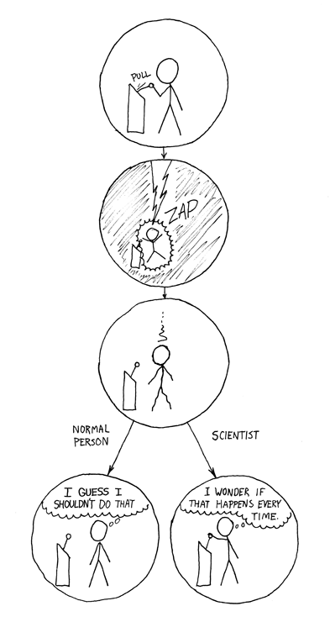
Empirische Methoden für Informatiker
Einführung

Slide 2
Organisatorisches

Slide 3
Formales
6 ETCS (=120h selbstständige Arbeit)
Mündliche Abschlussprüfung
Zulassung:
Bearbeitung von Hausaufgaben, insbesondere Lesen von Forschungsliteratur und leiten von Diskussionsgruppen
Vorstellen von Übungsergebnissen
Durchführung eines selbstgewählten Projekts (empirische Evaluierung) und Abschlussbericht
Teilnahme an Experimenten
Vorträge zu Spezialthemen möglich
Auf Wunsch kann Projekt benotet werden und in die Endnote einfließen

Slide 4
Projekt
Evaluieren einer eigenen Forschungsfrage und schreiben eines Forschungsberichts
Helfen Kommentare beim Verständnis von Quelltext?
Ist Quelltext mit vielen Kommentaren wartbarer?
Arbeitsaufwand pro Person:
40h Forschung +
20h Aufschreiben
Auch als Gruppenarbeit (nicht mehr als 3 Personen)

Slide 5
Projektvorschlag
Per Email, zusätzlich gerne Termin
Vorschlag enthält (insg. max 1 Seite)
Forschungsfrage
Geplantes Vorgehen (in Stichpunkten)
Welche Methode
Welche Probanden/Fallstudien/Benchmarks
Erwartete Ergebnisse
Erwarteter Aufwand (grobe Schätzung)

Slide 6
Bewertungskriterien
Relevante Fragestellung
Klare Forschungsfrage/Hypothesen
Begründete und angemessene Methodenwahl
Begründete und angemessene Auswahl der Subjekte (Fallstudien, Interviewpartner, Benchmarks, …)
Qualität der Anwendung der Methode (z.B. rigorose Performancemessung, geplante Interviews, plausible Metriken)
Qualität der Auswertung (z.B. Statistik, qualitative Auswertung)
Angemessene Diskussion der Validität
Klare, angemessene Struktur des Forschungsberichts (z.B. Trennung von Daten und Interpretation)
Sprachliche Qualität des Forschungsberichts und Einhalten der Formatvorlage

Slide 7
Projektbericht - Punkte
0-2 Punkte pro Kriterium (3 für exzellente Umsetzung)
1 Bonuspunkt für Schreiben auf Englisch
Note wird ggf. zur Verbesserung der Prüfungsnote eingesetzt
Punkte | Note
> 17 | 1,0
16 | 1,3
15 | 1,7
14 | 2,0
… | …
8 | 4,0

Slide 8
Veranstaltungsform
Forschungsnahe Vorlesung
Diskussion von Forschungsbeitägen (engl. Literatur)
Projekt: Anwendung an einem Beispiel
Diskussion, Fragen, Feedback jederzeit erwünscht!
Gemeinsame Erarbeitung und Diskussion
teils in Kleingruppen
teils am Computer
Möglichkeiten für seminar-ähnliche Vorträge
Raum für Mitgestaltung
Keine klassische Trennung in Übung und Vorlesung

Slide 9


Gastvorträge
In Planung
Jochen Quante
Wie werden Experimente in Firmen durchgeführt? Welche Probleme treten dort auf?
André Brechmann
Wie kann man bildgebende Verfahren nutzen, um kognitive Prozesse zu untersuchen?

Slide 10
Werkzeuge
R
Java
PROPHET

Slide 11

Vorstellungsrunde
Name
Studiengang
Semester
Bisherige Erfahrungen
Themenwünsche

Slide 12
Literatur
Jutta Markgraf, Hans-Peter Musahl, Friedrich Wilkening, Karin Wilkening, and Viktor Sarris. Studieneinheit Versuchsplanung, 2001. FIM-Psychologie Modellversuch, Universität Erlangen-Nürnberg.
Jürgen Bortz. Statistik für Human- und Sozialwissenschaftler. Springer, 2004. http://www.springer.com/psychology/book/978-3-642-12769-4?changeHeader
Robert A. Donnelly Jr. The Complete Idiot's Guide to Statistics. Alpha, 2007
Dazu verschiedene Forschungsliteratur, die jeweils bekannt gegeben wird

Slide 13
Ziele der Vorlesung
Übersicht über verfügbare empirische Methoden
Anwendung auf Fragestellungen der Informatik (z.B. in Abschlussarbeiten, Promotion und Beruf)
Von Meinungen/Plausibilität zu Neutralität/Objektivität
Keine Langeweile

Slide 14
Wozu brauchen wir empirische Methoden?

Slide 15
Lernziele
Notwendigkeit für empirische Forschung verstehen
Empirische Methode von anderen Methoden abgrenzen
Probleme in empirischer Forschung verstehen

Slide 16
Aufgabe
Wir würden Sie die Aussage
Objektorientierung steigert die Effizienz des Entwicklers
überprüfen?

Slide 17
Aufgabe
Nennen Sie eine Ihnen bekannte Technik [OOP, Pair Programming, FOP, AOP, Unit-Tests]
Schreiben Sie zu dieser Technik mindestens eine Aussage/Theorie auf, die mit dieser Technik verbunden wird
Nennen Sie (nicht ausdenken!) einen Beleg, anhand dessen die Gültigkeit dieser Aussage festgemacht wird

Slide 18
Welche gesicherten Erkenntnisse haben wir?
Was wissen Sie über die folgenden Themen?
Welche Aussage/Theorie wird mit dieser Technik verbunden? Was wurde Ihnen dazu in Vorlesungen vermittelt?
Welche Belege kennen Sie dafür (aus der Vorlesung oder sonstiges)?
Deckt sich das mit Ihrer Erfahrung?
Welche Belege würden Sie überzeugen?

Slide 19
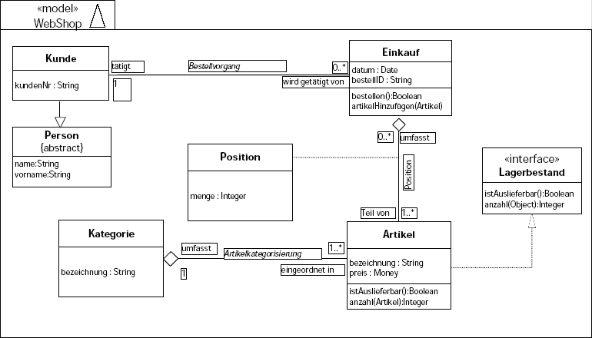
UML

Slide 20
Welche gesicherten Erkenntnisse haben wir?
Was wissen Sie über die folgenden Themen?
Welche Aussage/Theorie wird mit dieser Technik verbunden? Was wurde Ihnen dazu in Vorlesungen vermittelt?
Welche Belege kennen Sie dafür (aus der Vorlesung oder sonstiges)?
Deckt sich das mit Ihrer Erfahrung?
Welche Belege würden Sie überzeugen?

Slide 21
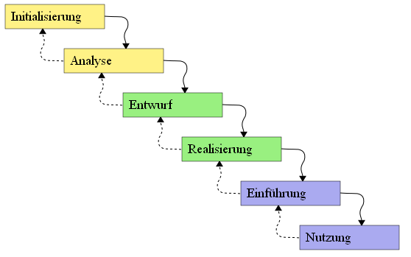
Entwicklungsprozesse

Slide 22
Welche gesicherten Erkenntnisse haben wir?
Was wissen Sie über die folgenden Themen?
Welche Aussage/Theorie wird mit dieser Technik verbunden? Was wurde Ihnen dazu in Vorlesungen vermittelt?
Welche Belege kennen Sie dafür (aus der Vorlesung oder sonstiges)?
Deckt sich das mit Ihrer Erfahrung?
Welche Belege würden Sie überzeugen?

Slide 23
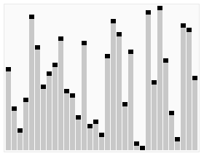
Sortierverfahren
Quick Sort O(n log n)
Merge Sort O (n²)
Insertion Sort

Slide 24
Welche gesicherten Erkenntnisse haben wir?
Was wissen Sie über die folgenden Themen?
Welche Aussage/Theorie wird mit dieser Technik verbunden? Was wurde Ihnen dazu in Vorlesungen vermittelt?
Welche Belege kennen Sie dafür (aus der Vorlesung oder sonstiges)?
Deckt sich das mit Ihrer Erfahrung?
Welche Belege würden Sie überzeugen?

Slide 25
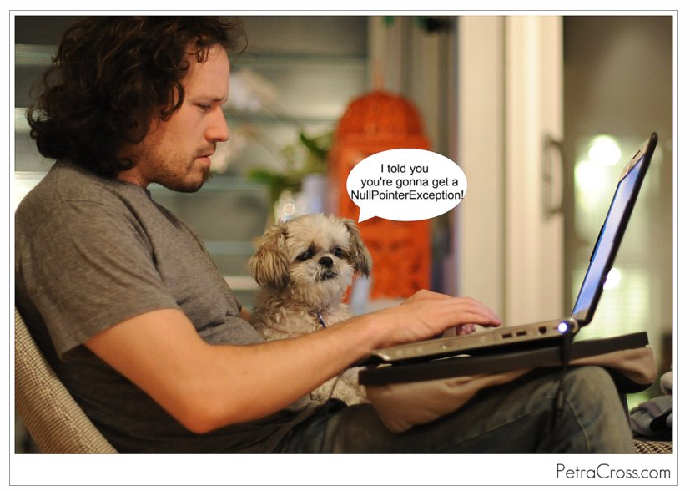
Pair Programming

Slide 26
Empirie

Slide 27
Empirie
Griechisch (empeiría): Erfahrung, Beobachtung
Duden:
Methode, die sich auf wissenschaftliche Erfahrung stützt, um Erkenntnisse zu gewinnen
aus wissenschaftlicher Erfahrung gewonnenes Wissen; Erfahrungswissen

Slide 28
Empirie heißt nicht
Theoretische Überlegungen
Intuition
Zufällige Auswahl
Autorität
Beharrung
Empirismus

Slide 29
Die wissenschaftliche Methode
Experimente
Hypothese
Theorie

Slide 30
Ziele der wissenschaftlichen Methode
Theorie
Vorhersagen
Erklären

Slide 31
Wissenschaftler
The scientist builds in order to study;
the engineer studies in order to build.
F. Brooks. The Computer Scientist as Toolsmith II. Communications of the ACM, 39:3, 1996.
Naturwissenschaftler
Verständnis als Ziel (Fakten, Zusammenhänge)
Konstruktion als Mittel soweit notwendig
Ingenieure
Konstruktion von Nützlichem als Ziel
Verständnis als Mittel zum besseren Konstruieren

Slide 32
Informatik
Wurzel in der Mathematik (Theorie)
Elektrotechnik (Electrical Engineering)
Heute: grosser Ingenieursanteil in vielen Bereichen
Benutzung durch Menschen (Psychologie, Politik, …)
Zunehmende Bedeutung der Empirie

Slide 33
Mathematische Beweise vs Empirie
Beweise über geschlossenes System
Formalisierung der Aussage und des Forschungsgegenstands
z.B. vollständige Induktion
Unanfechtbar
Nicht immer formalisierbar
z.B. Interaktion mit Menschen
Ergebnis beobachtbar, nicht beweisbar
Kein finales Ergebnis
Belege sammeln
Falsifikation

Slide 34
Problem des Faktors Mensch
Mensch wichtig in der Softwareentwicklung
Menschliches Verhalten i.d.R. nicht deterministisch (Stimmung, Tagesform, ... )
Individuelle Schwankungen schwer bestimmbar
Großer Unterschied (wahrscheinlich) zwischen Individuen
Fähigkeit, Vorbildung, persönliche Präferenzen, ...
Viele (möglicherweise kausale) Zusammenhänge derzeit nicht bekannt
Wann macht jemand Fehler beim Programmieren?
Ab wann ist ein Programm weniger verständlich?
…

Slide 35
Nicht beweisbare, aber beobachtbare Aussagen
Beispiel 1
Copy & Paste verursacht Fehler
Verhalten von Benutzern (Fehler) nicht beweisbar
Kein formales Modell für Benutzer verfügbar
Verhalten von Benutzern beobachtbar
Bei Entwicklung (ggf. nach Entwicklung) kann überprüft werden, ob Fehler mit Copy&Paste zusammenhängen

Slide 36
Empirie – Erste Schritte (1)
Singuläre Beobachtungen?
Kann eine einzelne Beobachtung zur Stützung einer Aussage herangezogen werden?
Beispiel 1
Schreiben Sie „Hello World“ in Java. Lassen Sie ihren Nachbarn „Hello World“ in Python schreiben. Wer braucht länger?
Stützt dies eine Aussage pro Java oder pro Python?
Beispiel 2
Schreiben Sie „Hello World“ in Java. Schreiben sie morgen „Hello World“ in Python. Schreiben Sie übermorgen „Hello World“ in Java. Messen Sie die Entwicklungszeit
Entwicklungszeit am Tag 3 wird unterschiedlich sein als Zeit am Tag 1 und 2. Lässt sich daraus etwas folgern?
…eher nicht…

Slide 37
Empirie – Erste Schritte (2)
Subjektive Wahrnehmung?
Kann die persönliche Meinung dazu genutzt werden, um eine Aussage zu bestätigen?
Beispiel 3
Nehmen Sie an, dass Sie ein glühender Verfechter der Sprache NewLang1 sind. Nehmen Sie an, dass ihr Nachbar auch ein glühender Verfechter von NewLang1 ist. Folgt daraus eine Aussage pro NewLang1?
Beispiel 4
Nehmen Sie an, dass eine Umfrage ergeben hat, dass die meisten Entwickler NewLang1 befürworten. Folgt daraus eine Aussage pro NewLang1?
…eher nicht….

Slide 38
Empirie – Offenkundige Fragen
Wie lassen sich Beobachtungen als wissenschaftliche Methode einsetzen?
Empirische Methoden
Datenerhebungen?
Welche Daten können wie und wo erhoben werden?
Qualitative vs. quantitative Beobachtungen?
Welche Art von Information kann erhoben werden?
Logik der empirischen Forschung?
Wie leiten sich aus Daten Aussagen oder Widersprüche ab?
Experimente, Feldstudien, Fallstudien, etc.?
Unter welchen Bedingungen lassen sich welche Aussagen/Widersprüche ableiten?

Slide 39
Überblick
Mensch---Technik
Qualitativ---Quantitativ
Zeitreihenanalysen
4
Kontrollierte Experimente mit Probanden
2
1
Performance
Fragebögen
Interview
Beweise
3
Fallstudien
Think-Aloud Protokolle

Slide 40
Lernziele
Notwendigkeit für empirische Forschung verstehen
Empirische Methode von anderen Methoden abgrenzen
Probleme in empirischer Forschung verstehen
1. Prüfungsfrage: Brauchen wir empirische Forschung?

Slide 41
Aufgabe
Gruppe 1: Mergesort; Quicksort
Gruppe 2: Quicksort Rekursiv; Quicksort Iterativ
Gruppe 3: Quicksort Java; Quicksort C
Gruppe 4: Quicksort C++; Quicksort Haskell
Gruppe 5: Mergesort Haskell; Mergesort Java
Welches ist jeweils der schnellste Sortieralgorithmus?

Slide 42
Hausaufgabe
Lesen Sie das Paper:
Todd Mytkowicz, Amer Diwan, Matthias Hauswirth, Peter F. Sweeney. Producing wrong data without doing anything obviously wrong! 2009.

